Slide 1
Vztahy mezi státy Latinské Ameriky
Od rozpadu Velké Kolumbie po současnost

Slide 2
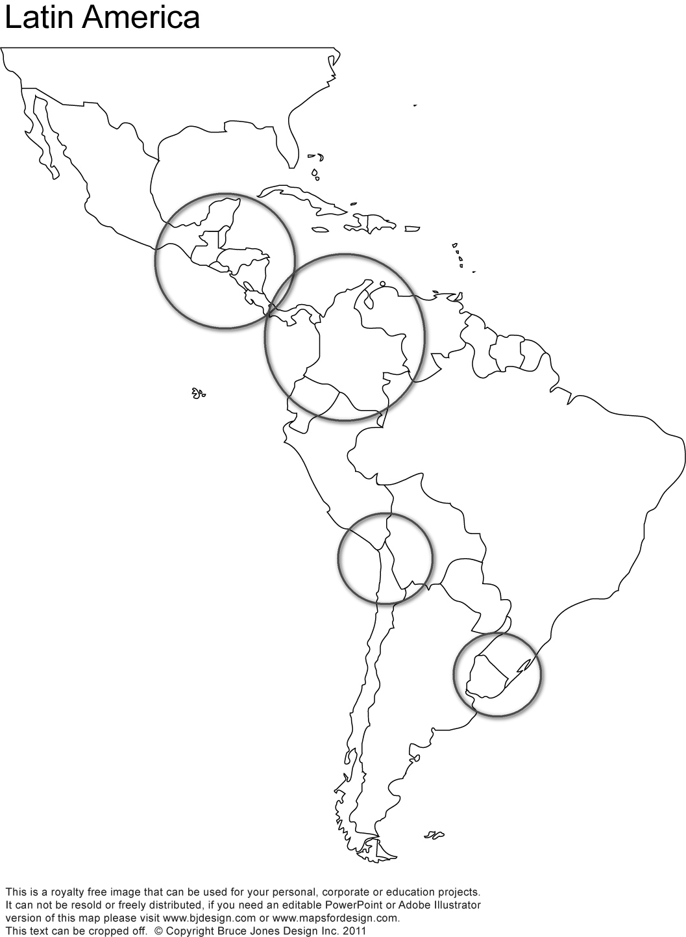
Konfliktní zóny

Slide 3
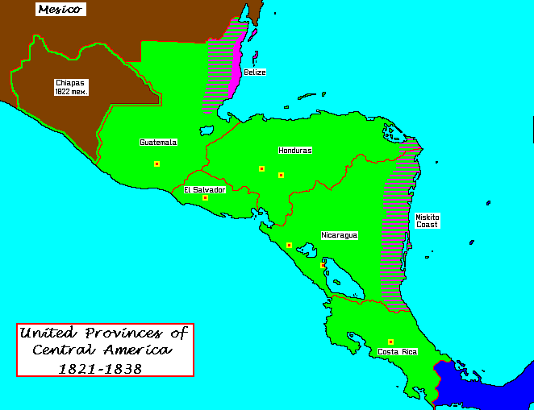
Spojené provincie Střední Ameriky (1823-1841)
Chiapas, Kostarika, Estado de Los Altos
Federální a liberální – spousta opozice
Málokdo tušil o vytvoření státu
Žádné komunikace, transport, obchod
Žádný kapitál, kontrola USA a VB
Centrální vláda prakticky neexistuje
Jose Manuel Arce – bojovník za nezávislost, 1825-1829 prezident aniž vyhrál volby
José Cecilio del Valle nezvolen liberálním kongresem
Pak se Arce spojil s konzervativci a byl vyhnán
Francisco Morazán – Bitva u LaTrinidad – 11. listopadu 1827
Rafael Carrera - Guatemala
1842 - popraven

Slide 4
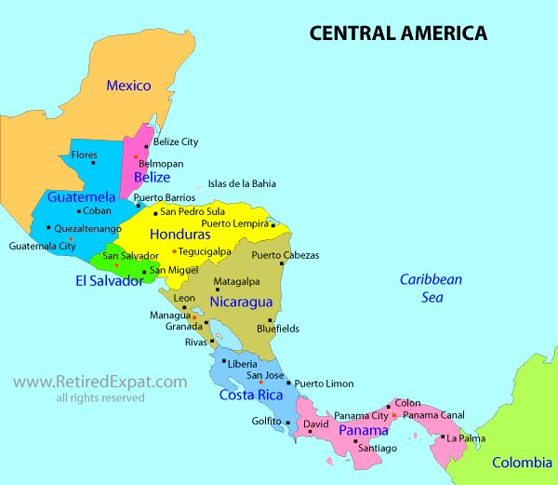
Další pokusy
Pokus na měsíc - říjen 1852 - Salvador, Honduras a Nikaragua vytvořili novou unii (Federación de Centro América)
1856–1857 – koalice proti Williamu Walkerovi
1871 - Justo Rufino Barrios – bitva u Chalchuapa 1885
Honduras, Nikaragua a Salvador vytvořili "República Mayor de Centroamérica" - 1896 to 1898.
Poslední pokus trval půl roku - červen 1921 až leden 1922: S, G, H, K druhá federace

Slide 5
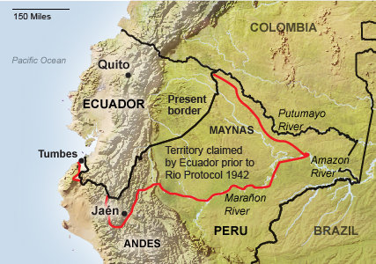
Velká kolumbie a peru (1828-1829)
Nezávislost byla stále poměrně mladou záležitostí
Kolumbie – Bolívar - Konzervativec
Peru – liberální pomohli získat nezávislost Bolívie 1826 a podpora opozice proti José Antonio Sucre
Tumbes, Jaén a Maynas – už v době kolonie
Bolívar u moci – otroctví, daně pro indiány + tribut v Ekvádoru, proti liberálům, popravy...
Uti possidetis juris – jako před nezávislostí
Remíza – Guayaquil obsazen, ale vrácen, tři provincie připadly Peru, a potvrzena nezávislost Bolívie
Rozpad Velké Kolumbie – Francisco Paula Santander, Rafael Urdaneta, José Antonio Páez
Nová Granada, 1886, Republika Kolumbie

Slide 6
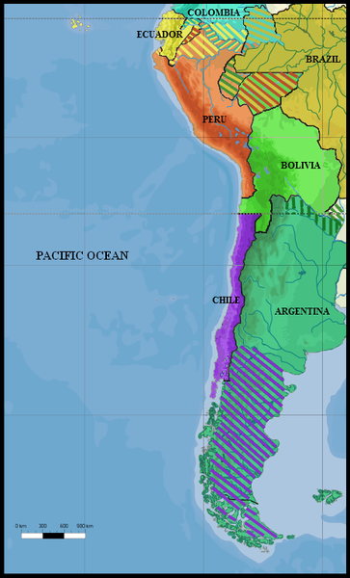
Válka Konfederace (1836–1839)
Peru a Bolívie proti Argentině a Chile, Juan Manuel de Rosas a José Joaquín Prieto
Po Chilské občanské válce
Válka o cla, Callao vs Valparaíso
Freireho expedice, zavraždění Diega Portalese
Andrés de Santa Cruz
Francouzská pomoc Peru vs. Britská pro Chile - Robert Winthrop Simpson

Slide 7
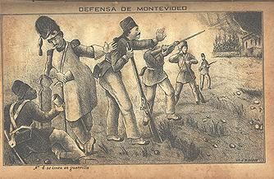
Problémy Uruguaye (1825-1852)
Cisplatinská válka 1825-1828
Banda Oriental –Uruguay – Jose Gervasio Artigas
Brazílie zaútočila a anektovala Uruguay
Argentinci ale pomohli vyvolat povstání – blokáda La Platy a patová situace
Britové tedy zprostředkovali mír – v Riu a pak Montevideu
Uruguay vytvořena jako stát, volná plavba v La Platě
Colorados – liberálové a Národní strana (Blancos) konzervativci – občanská válka 1839-1851
Velké obléhání Montevidea – New Troy
Ragamuffin (Farrapos) - válka Brazílie – 1835-1845
Platinská válka – 1851-1852

Slide 8
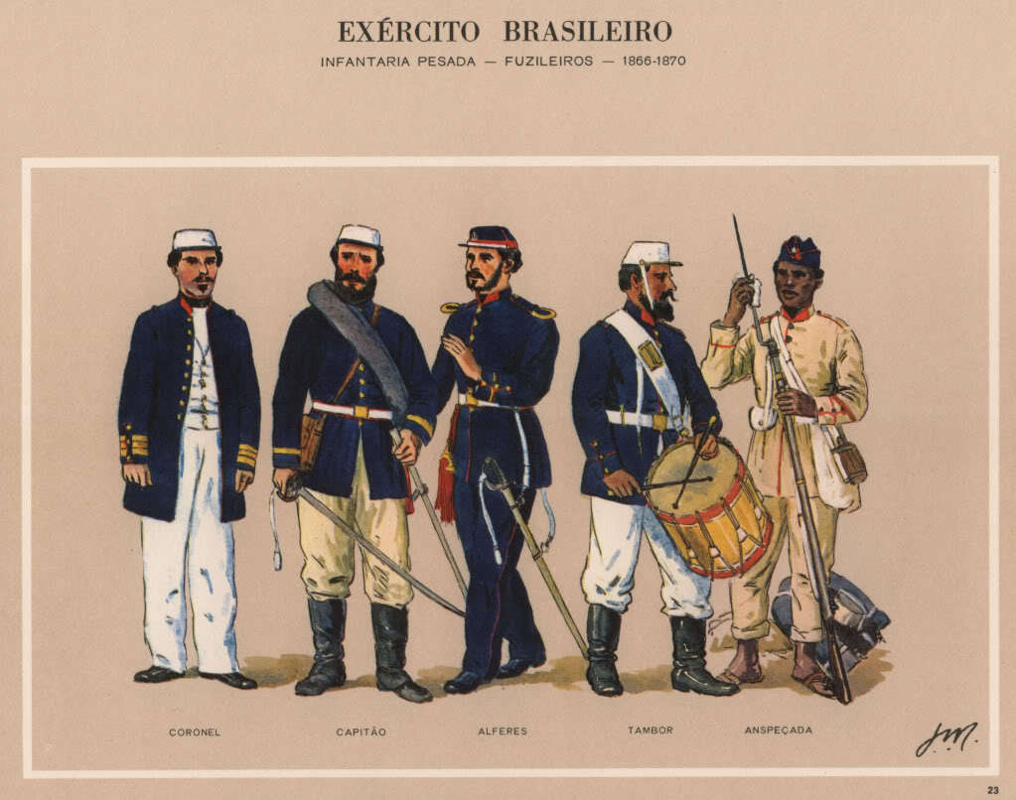
Paraguayská válka Trojí Aliance (1864-1870)
Paraguay za vlády José Gaspar Rodríguez de Francia a Carlos António López – izolace, konzervatismus
Francisco Solano López
Uruguay – blancos a colorados
Brazílie a Argentina
Británie a bavlna – konspirační teorie
Katastrofa pro Paraguay – ztráta území, 90 % mužů
Brazílie – kolaps impéria, Argentina - dluhy

Slide 9
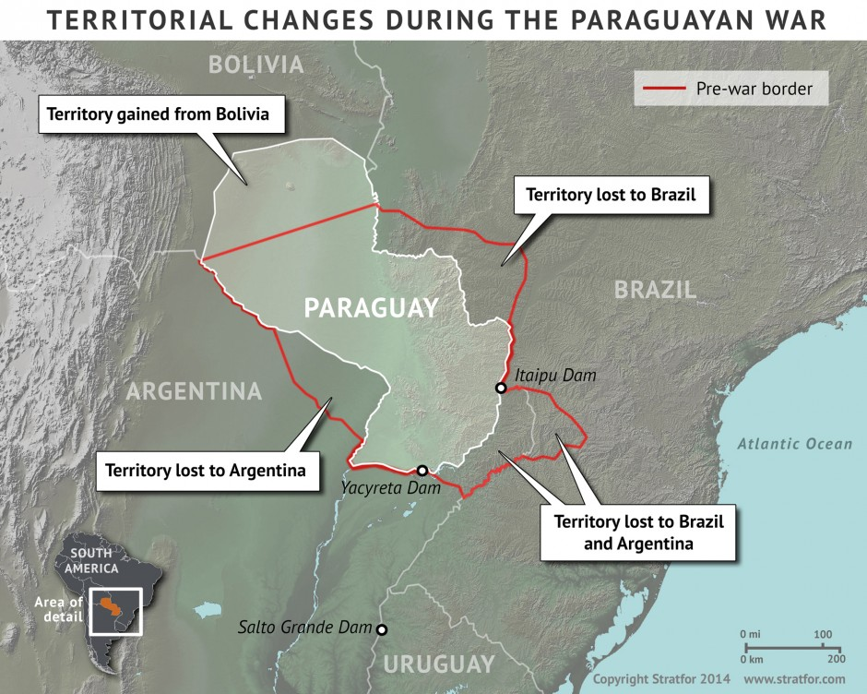

Slide 10
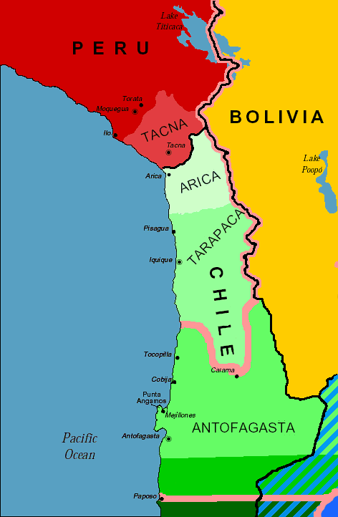
Druhá tichomořská válka (1879-1883)
První mezi Španělskem a Peru, Ekvádor, Bolívie, Chile 64-66
Ledek, Válka o Guano, Válka o Deset Centů
Horká hranice v Atacamě, 1873, 1874
Ledková loby, geopolitika – kontrola Pacifiku a nevraživost
Invaze Arica, Tacna a Tarapaca, otevření cesty na Limu
Chile vyhrálo s Britskou pomocí
1904 Tratado de Paz y Amistad – Bolívie může obchodovat bez cel přes Antofagastu
Tacna–Arica compromiso; Tratado de Lima 1929 - USA

Slide 11
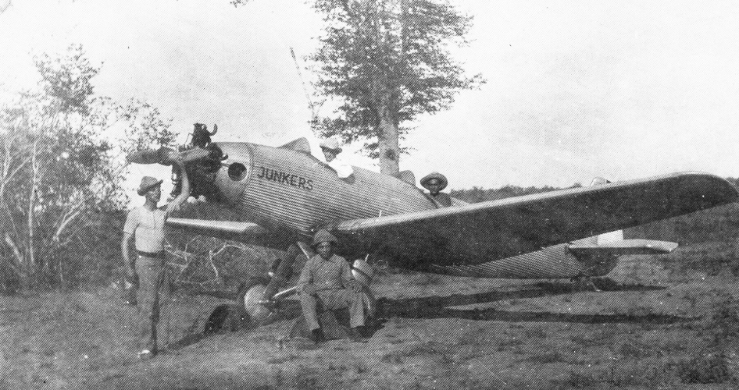
Válka o Chaco (1932-1935)
Zemní plyn v Chacu
Vymezení hranice, kde nikdo nežije
Obě země frustrované předešlými konflikty
Špatné zásobování z ciziny – bez přístupu k moři
Lepší armáda v Bolívii, Hans Kundt, pak Čechoslováci - Vilém Plaček
První letecká válka v LA
Rozhodli Guaraní a klima
Argentinské zájmy
50-80, 35-50 tisíc mrtvých
Paraguay získala 2/3 teritoria Chaca

Slide 12
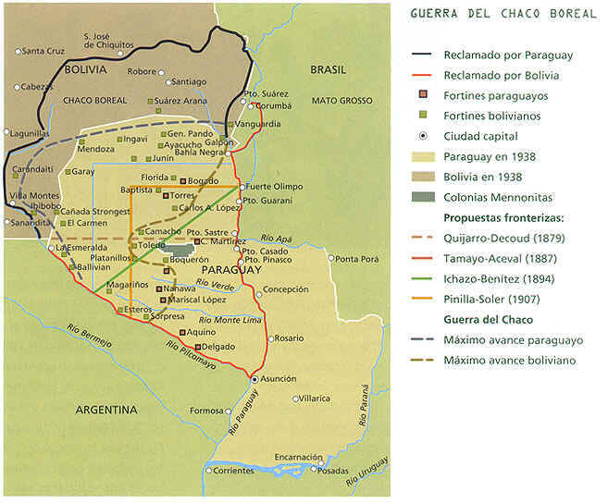

Slide 13
20. století
Ojedinělé konflikty – Fotbalová válka 1969
Rovnováha sil vytvořená válkami v 19. století
Intervence USA, vliv v armádách
Domácí problémy a občanské války
Mezinárodní procedury
Efektivní americké instituce k udržení míru – OAS, Lidská práva - soud
Faktor demokracie
Ekonomické faktory

